Slide 1
C/C++ Programming 6주차
이천솔 서상원

Slide 2
Contents
구분 | 내용 | 비고
1주차 | OT
2주차 | C++ 개요
3주차 | 문자열
4주차 | 클래스
5주차 | 변수종류, 상수, 동적 메모리할당, 오버로딩
6주차 | 제어구문과 함수, 오버로딩 심화
7주차 | 클래스의 상속
8주차 | 중간고사
9주차 | 프렌드 및 기타사항
10주차 | 텀프로젝트 주요사항 | 텀 프로젝트
11주차 | 실습문제
12주차 | 실습문제
13주차 | 실습문제
14주차 | 실습문제
15주차 | 기말고사

Slide 3
참조변수
포인터와 참조변수의 차이점
아래의 포인터와 참조변수는 의미적으로 동일하다.
int banana = 10;
int* apple = & banana;
int& orange = banana;
 | 참조변수 | 포인터
선언 형태 | 자료형 & 변수이름 | 자료형 * 변수이름
선언 시 초기화 | 반드시 해야함 | 상관없음

Slide 4
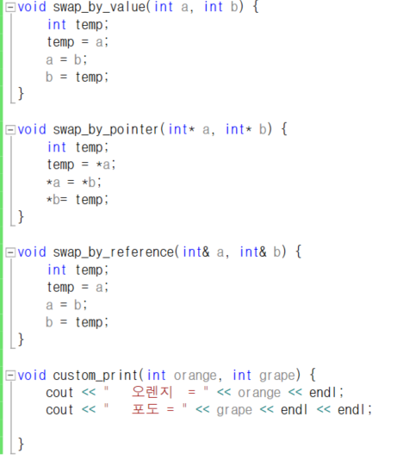
참조변수
참조변수와 포인터의 사용하는
용법을 비교해보자.
예제 1번 해보기

Slide 5
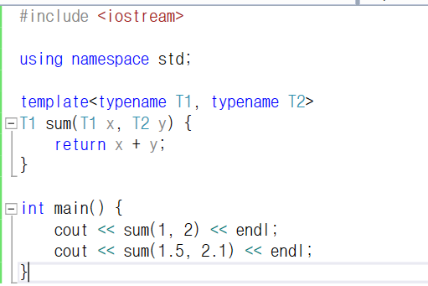
템플릿
구체적인 데이터 형태 대신 일반화된 데이터 형 표현.
컴파일 할 때, 데이터 형에 맞게 생성.
사용 형태
template <typename 타입이름, …>
함수 템플릿
예제 2-1번 해보기

Slide 6
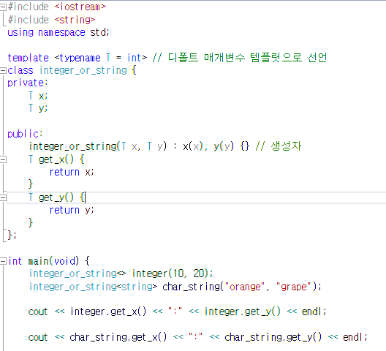

템플릿
클래스 템플릿
클래스 정의하는 부분 위에 템플릿 선언
클래스 사용할 때,
클래스이름 <자료형> 이름 으로 사용
디폴트형 사용할 경우
클래스이름 <> 이름 으로 사용
예제 2-2번 해보기

Slide 7
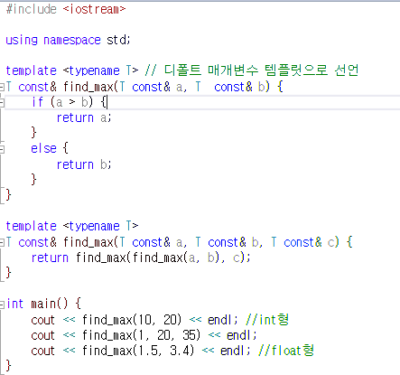
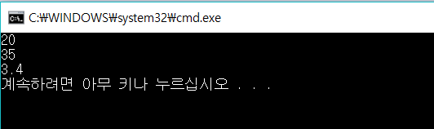
템플릿
템플릿의 오버로딩
템플릿을 이용해서 아래와 같이 오버
로딩이 가능하다.
예제 3번 해보기

Slide 8

과제
1.예제2-1번의 sum함수를 사용할 때,
위와 같이 사용하면 에러가 발생한다. 위의 예제 3번을 에러가 발생하지 않
도록 수정하는 두가지 방법을 생각해보자
2.템플릿과 참조변수를 이용해서 swap하는 함수를 만들어보자.
Swap하는 함수는 두가지의 기능을 가지고있다.
1) 기본 타입의 swap 기능
2) 배열의 swap기능
이 때 swap하는 두 배열의 크기는 같아야한다.

Slide 9
과제 제출 양식
실습과제 중 소스코드는 cpp, h만 압축해서 이메일로 제출,
보고서는 수업시간 전까지 프린트해서 제출
실습 제출 이메일 주소 : lcs5382aa@naver.com
메일 제목 양식 : C++[6주차]학번_이름
기한 : 4월 18일 (목) 수업전까지 제출하기

